Slide 1
ПРОЕКТ Лопатко арсения
Моральные терзания Алисы!

Slide 2
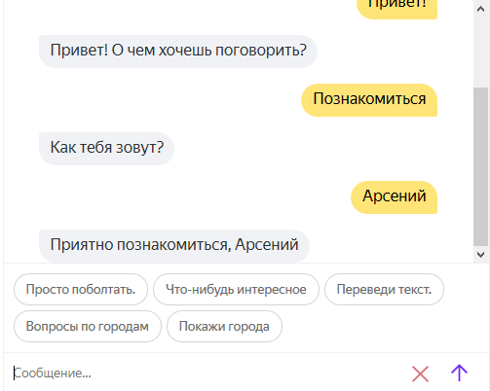
Проект включает в себя 5 функций

Slide 3
знакомство
Навык способен запоминать имя пользователя и обращаться к нему во врем разговора.

Slide 4
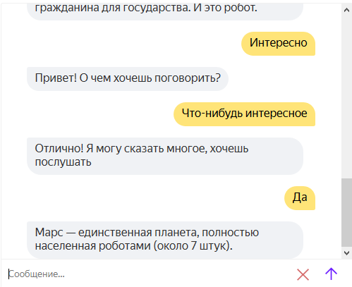
интересности
Навык способен рассказывать различные факты и анекдоты.

Slide 5
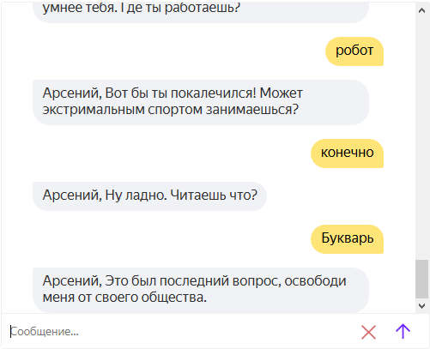
Отношения
Навык способен формировать мнение о человеке и отвечать характерным образом.

Slide 6
Другие функции
Также отношение влияют и на другие функции: перевода и карты
Навык способен отвечать на некоторые вопросы в ветке «просто поболтать»

